Slide 1
Problemi con probabilità totale e composta

Slide 2
Esempio di problema svolto

Slide 3

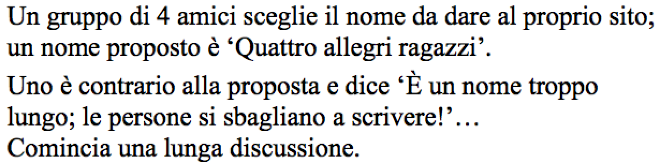
Problema1: il nome di un sito
Il nome scelto è formato da 21 lettere (senza gli spazi).
Come affrontare il problema con il calcolo delle probabilità?

Slide 4
Probabilità di errori di scrittura
Non sono molto esperto e commetto 1 errore circa ogni 25 battute.
Come valuto la probabilità di scrivere esattamente un nome di 21 lettere?

Slide 5
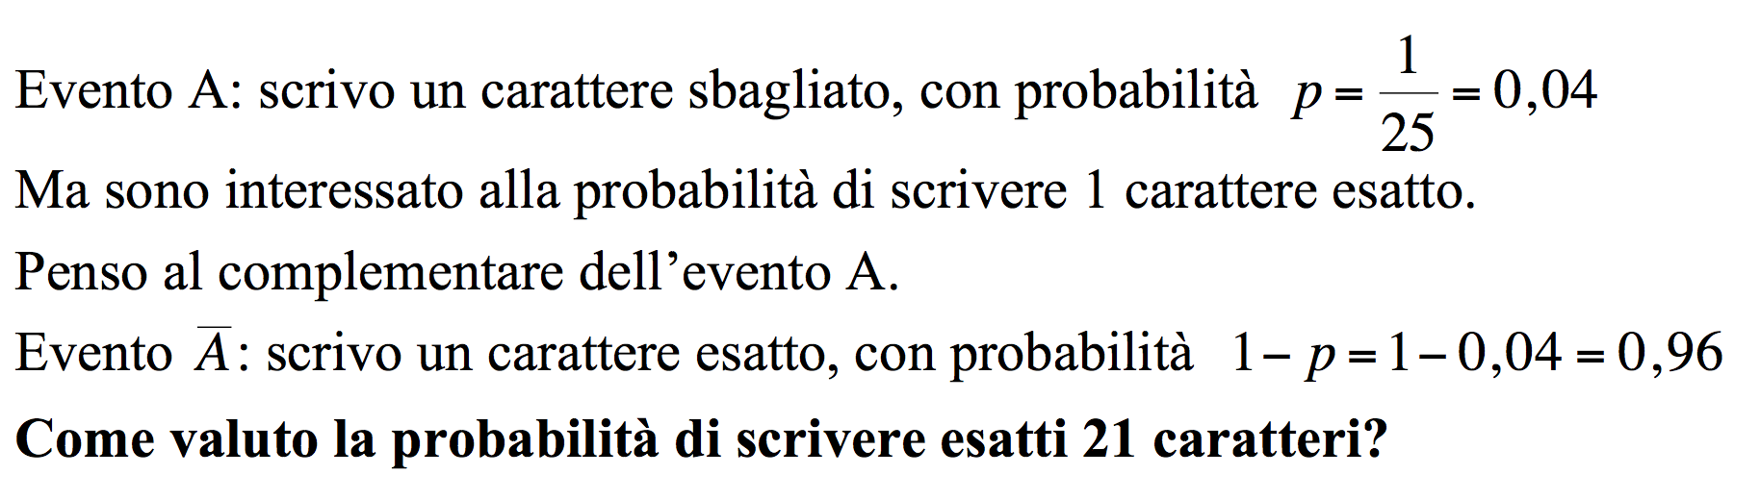
Soluzione del problema 1

Slide 6
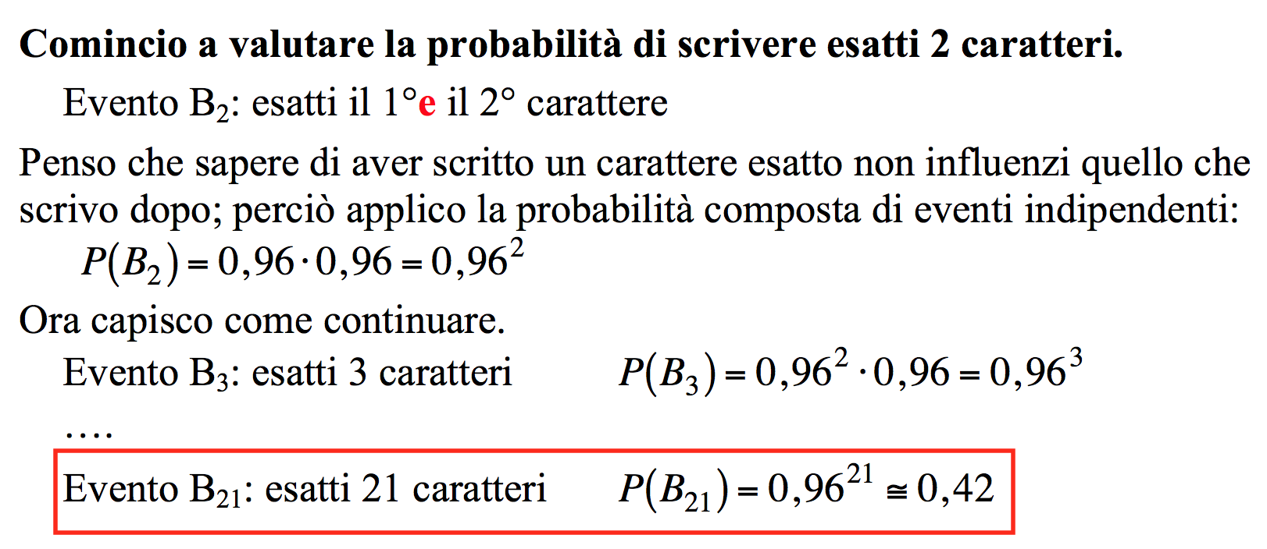
Soluzione del problema 1

Slide 7
Probabilità di errori di scrittura
Non sono molto esperto e commetto 1 errore circa ogni 25 battute.
La probabilità di scrivere esattamente un nome di 21 lettere è circa 0,42.
0,42 < 0,5
Probabilità più piccola di quella di ottenere testa lanciando una moneta!
Ecco perché i nomi dei siti sono generalmente corti. Qualche esempio:
Presidenza della repubblica italiana: www.quirinale.it
Presidenza del consiglio dei ministri: www.governo.it

Slide 8
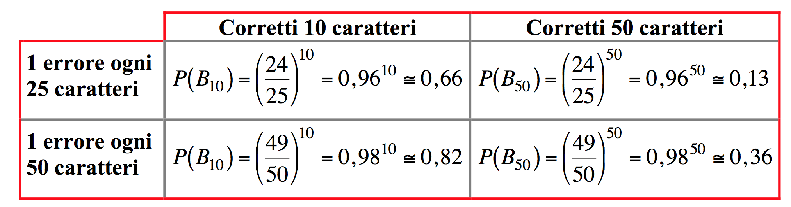
Probabilità di errori di scrittura
Posso esplorare altri casi con diverse probabilità di commettere 1 errore di battitura. Ecco alcuni esempi.
Anche quando la probabilità di scrivere 1 carattere corretto è grande (0,98), trovo una piccola probabilità che 50 caratteri siano corretti.
Si capisce perché.
La situazione con tutti i caratteri corretti è una sola; invece anche un solo carattere errato può essere il 1° oppure il 2°, ..., oppure il 50°.

Slide 9
Ruolo del calcolo delle probabilità
I problemi affrontati mostrano il ruolo del calcolo delle probabilità in tanti aspetti della realtà individuale e sociale.
Rivediamo in sintesi il lavoro svolto finora e organizziamolo per risolvere altri problemi.

Slide 10
Eventi elementari e composti

Slide 11

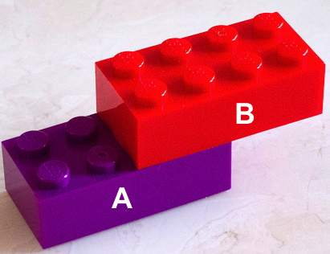
Eventi elementari e composti
Torniamo agli eventi nel gioco della roulette:
A: esce un numero nero;
B: esce il numero pari;
non esce un numero nero;
esce un numero nero o pari;
esce un numero nero e pari.
A, B
Eventi elementari
Ā
Ottenuto a partire da A
AUB
Evento composto con A, B
Gli eventi elementari sono ‘i mattoni’ per costruire eventi composti che troviamo per risolvere problemi.

Slide 12
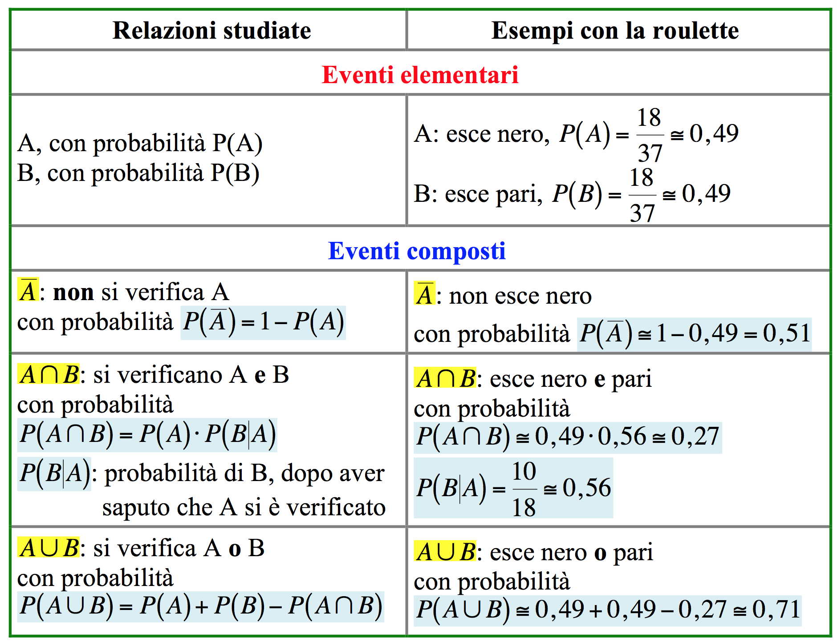
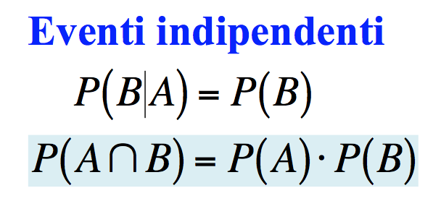
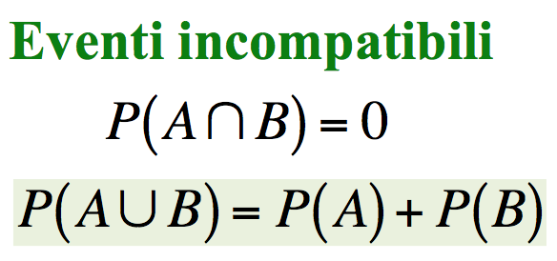
Probabilità di eventi composti

Slide 13
Problemi di probabilità
Come ho risolto finora i problemi?

Slide 14
Come ho risolto finora i problemi
Un problema semplice
Estrai una carta da un mazzo di 52 carte francesi. Qual è la probabilità di estrarre una carta di cuori?
Di quale evento B debbo valutare la probabilità?
L’evento B è elementare?
Sì
c. Valuto la probabilità di B
Classica
Statistica
Soggettiva

Slide 15
Come ho risolto finora i problemi
Un problema più complesso
Non sono molto esperto e commetto 1 errore circa ogni 25 battute.
Come valuto la probabilità di scrivere esattamente un nome di 21 lettere?
a. Di quale evento B debbo valutare la probabilità?
b. L’evento B è elementare?
No
c. Trovo gli eventi elementari che compongono B;
d. Valuto la probabilità dei singoli eventi.
e. Applico una o più relazioni studiate:
Probabilità dell’evento complementare;
Probabilità totale;
Probabilità composta.

Slide 16
Come ho risolto finora i problemi
Un problema più complesso
b. L’evento B è elementare?
No
c. Trovo gli eventi elementari che compongono B;
d. Valuto la probabilità dei singoli eventi.
e. Applico una o più relazioni studiate:
Probabilità dell’evento complementare;
Probabilità totale;
Probabilità composta.
Questo procedimento è più difficile, ma anche più creativo e personale, perciò spesso viene organizzato con tabelle o grafici.

Slide 17
Attività
Completa la soluzione del problema proposto nella scheda di lavoro.

Slide 18
Riflessioni sulla soluzione del problema.

Slide 19
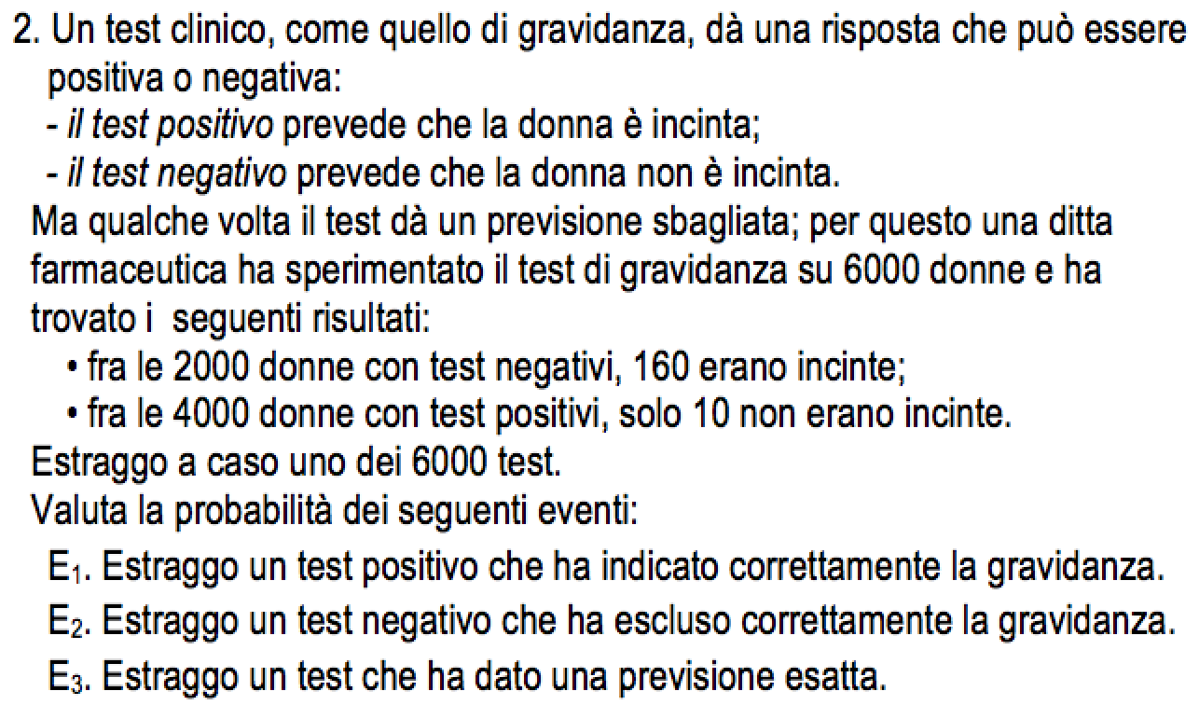
Problema 2: un test di gravidanza
Comincio ad esaminare l’evento E₁
Certamente E₁ non è un evento elementare.
Come organizzo tutte le informazioni per valutare la probabilità di E₁?

Slide 20
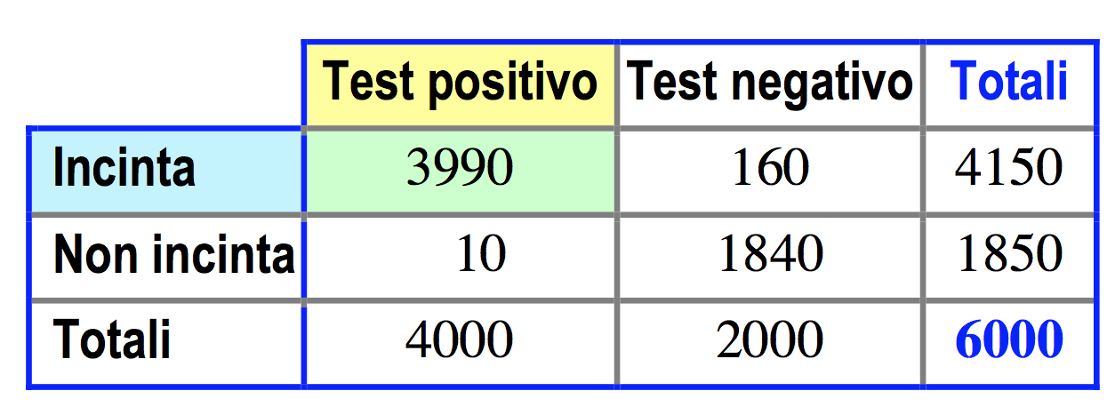
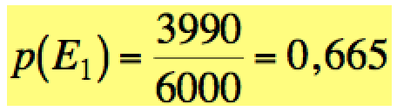
Probabilità di E₁
Estraggo un test positivo corretto quando verifico che il test è positivo e la donna è incinta
Completo la tabella e ragiono
Test positivi di donne incinte
Totale dei test

Slide 21
Ragiono in modo analogo per valutare la probabilità di E₂

Slide 22
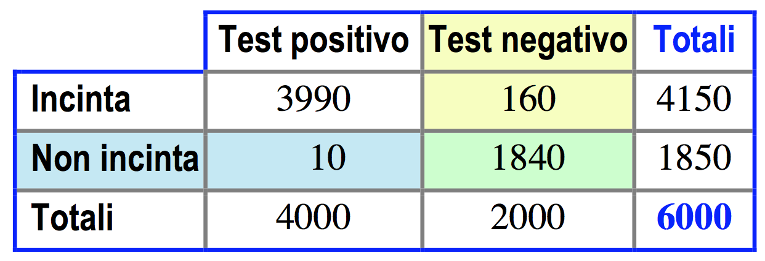
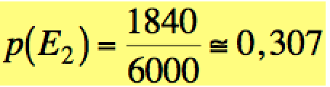
Probabilità di E₂
Il test negativo è corretto quando verifico che
il test è negativo e la donna non è incinta
Ragiono a partire dalla tabella
Test negativi di donne non incinte
Totale dei test

Slide 23
Come ragiono per valutare la probabilità di E₃?

Slide 24
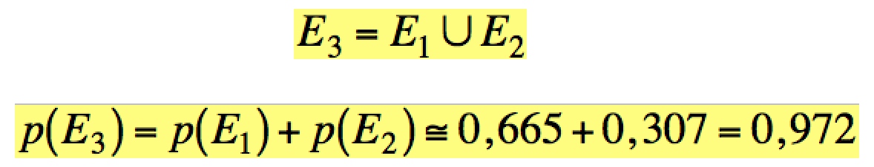
Probabilità di E₃
Scelgo un test che ha dato indicazioni esatte quando verifico che il test è positivo esatto oppure negativo esatto.
E non posso scegliere un test che è contemporaneamente positivo e negativo.
Conclusione: valuto la probabilità di E₃ con la probabilità totale dei due eventi incompatibili E₁ , E₂.

Slide 25

Problemi sui test clinici
L’esempio fa capire l’importanza della probabilità nell’organizzazione e studio dei test clinici in campo medico.

Slide 26
Risolvere problemi di probabilità con diagrammi ad albero
Proprio per organizzare al meglio tutte le informazioni che un test clinico può dare si usano spesso i diagrammi ad albero.
Rivediamo il problema 2 per introdurre i diagrammi ad albero

Slide 27
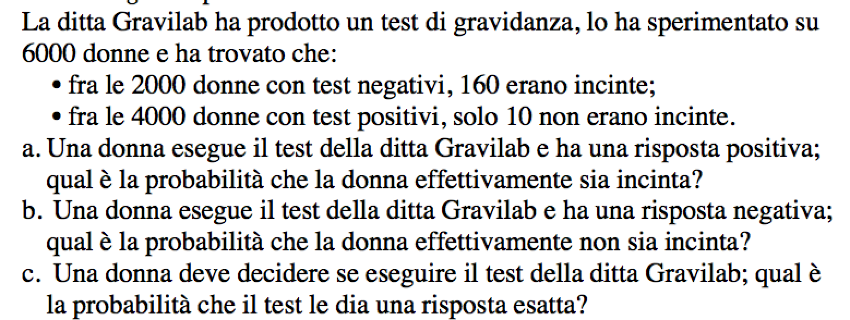
Problema 2 modificato
Cambio punto di vista e mi baso sul test controllato per dare una valutazione statistica della probabilità di vari eventi.
Ecco allora come diventa il problema.

Slide 28
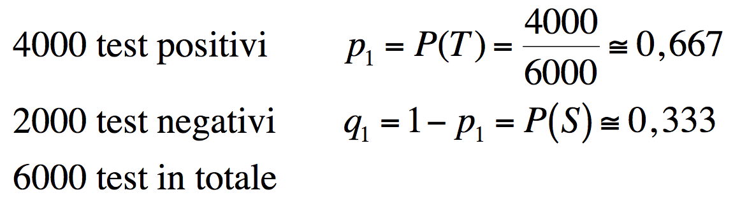
Probabilità che valuto statisticamente a partire dai dati
1. Il test può essere positivo o negativo
Evento T: Test positivo
Evento S: Test negativo
I due eventi sono incompatibili, perciò illustro la situazione con un diagramma ad albero

Slide 29
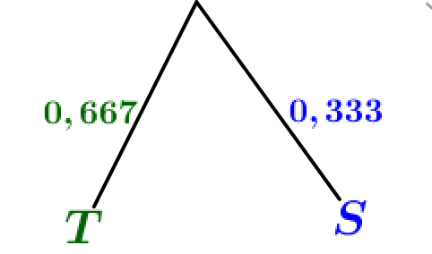
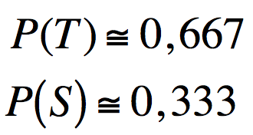
Diagramma ad albero
1. Il test può essere positivo o negativo
Evento T: Test positivo
Evento S: Test negativo

Slide 30
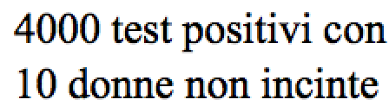
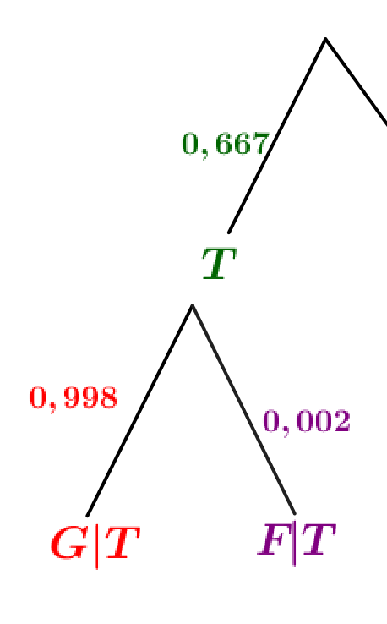
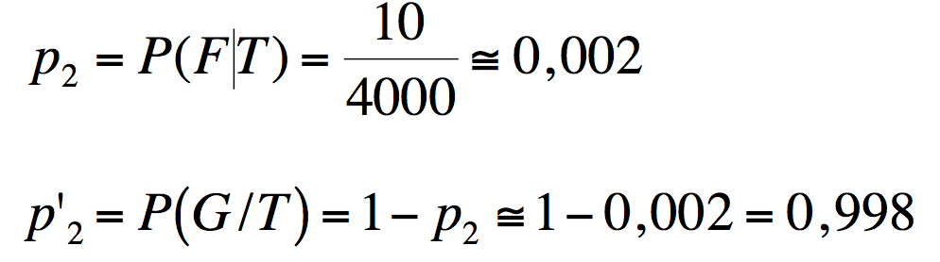
Diagramma ad albero per quesito a
2. Una donna sa che il suo test è positivo e può essere incinta (G) o non incinta (F). I due eventi G, F sono complementari. Continuo il diagramma ad albero.
0,998 è la probabilità di essere incinta (G), subordinata al sapere che il test è positivo (T).
(Valore predittivo del test positivo)

Slide 31
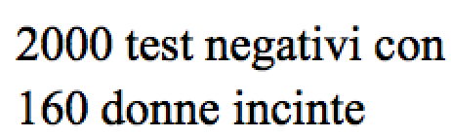
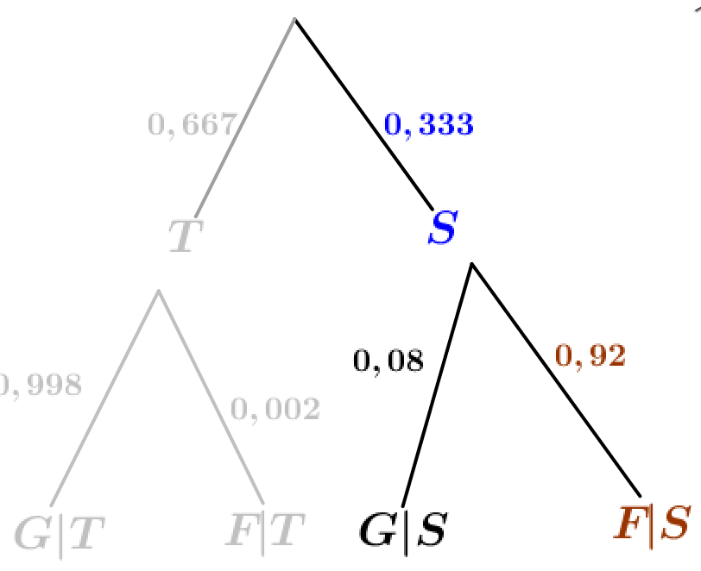
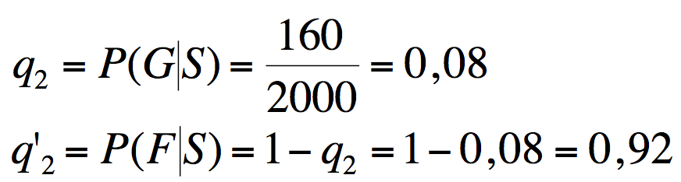
Diagramma ad albero per quesito b
3. Una donna sa che il suo test è negativo e può essere incinta (G) o non incinta (F). I due eventi G, F sono complementari. Continuo il diagramma ad albero.
0,92 è la probabilità di non essere incinta (F), subordinata al sapere che il test è negativo (S).
(Valore predittivo del test negativo)

Slide 32
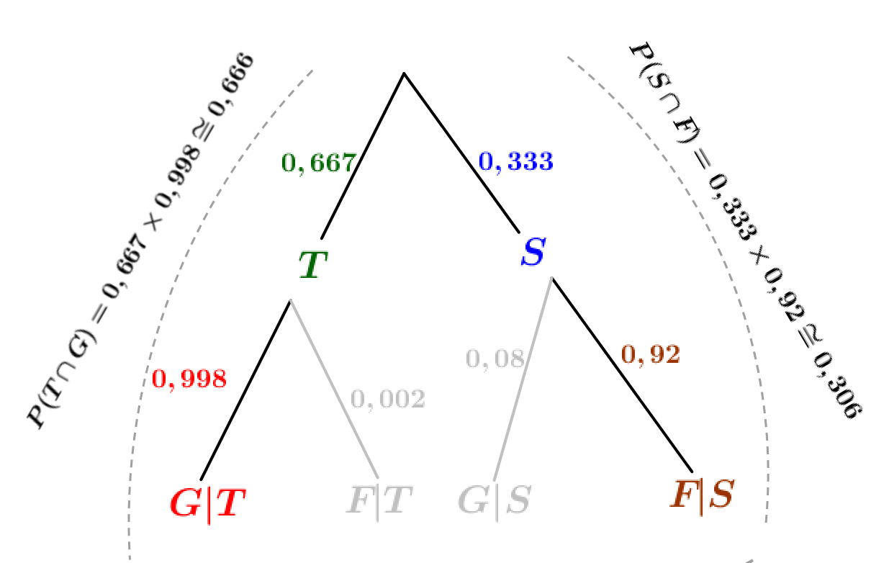


Diagramma ad albero per il quesito c
Probabilità che il test negativo sia esatto
Probabilità che il test positivo sia esatto

Slide 33
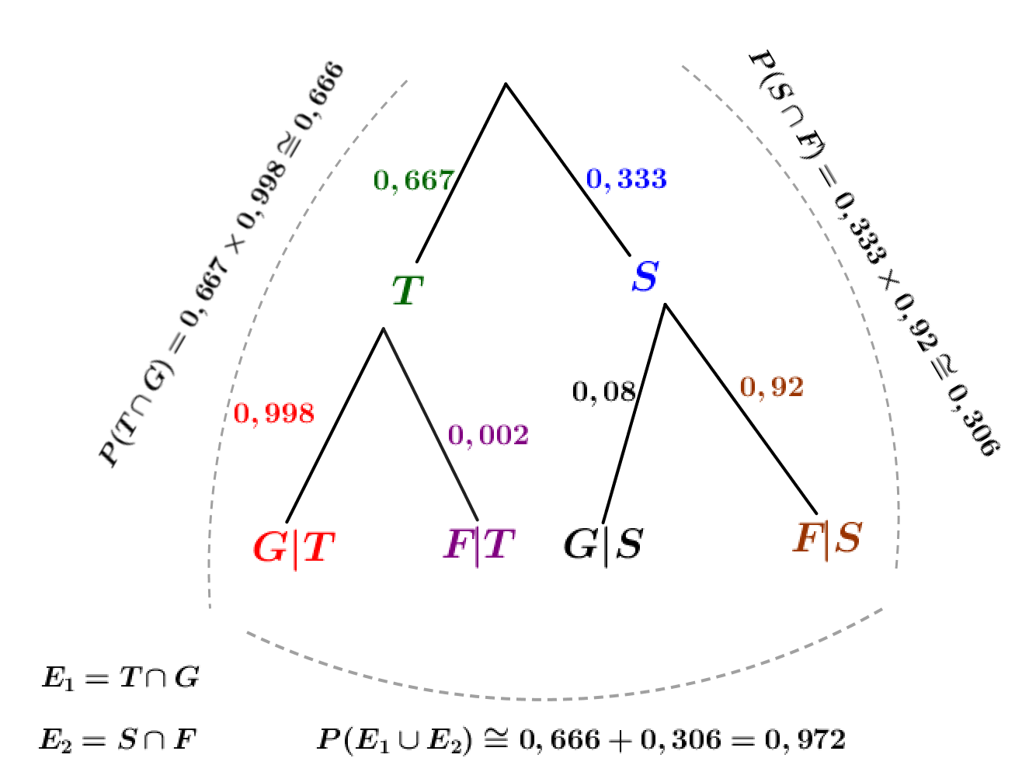
Diagramma ad albero per il quesito c
Probabilità che il test sia esatto
Ritrovo il risultato già ottenuto con la tabella

Slide 34
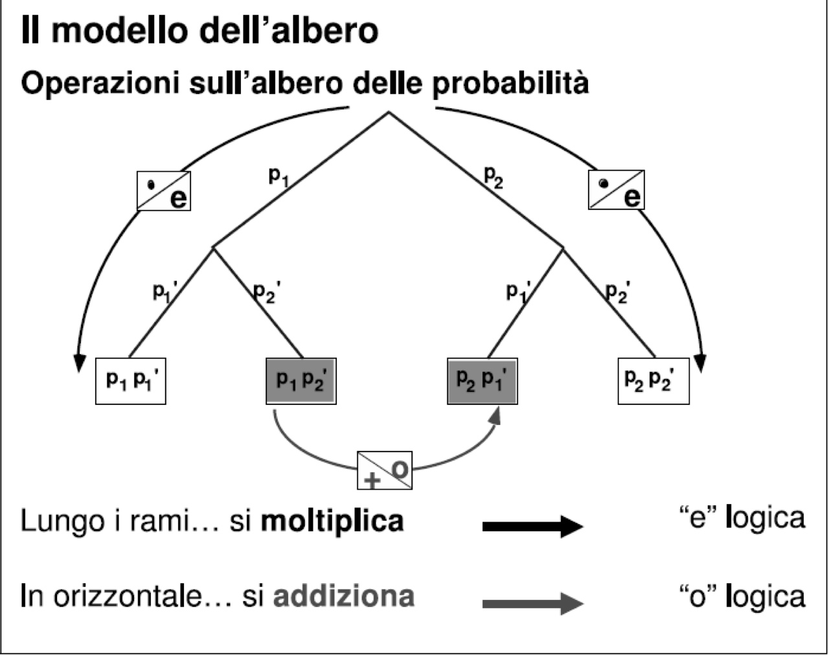
I diagrammi ad albero
Sono un utile strumento per schematizzare i dati e il procedimento risolutivo di un problema di calcolo delle probabilità.

Slide 35

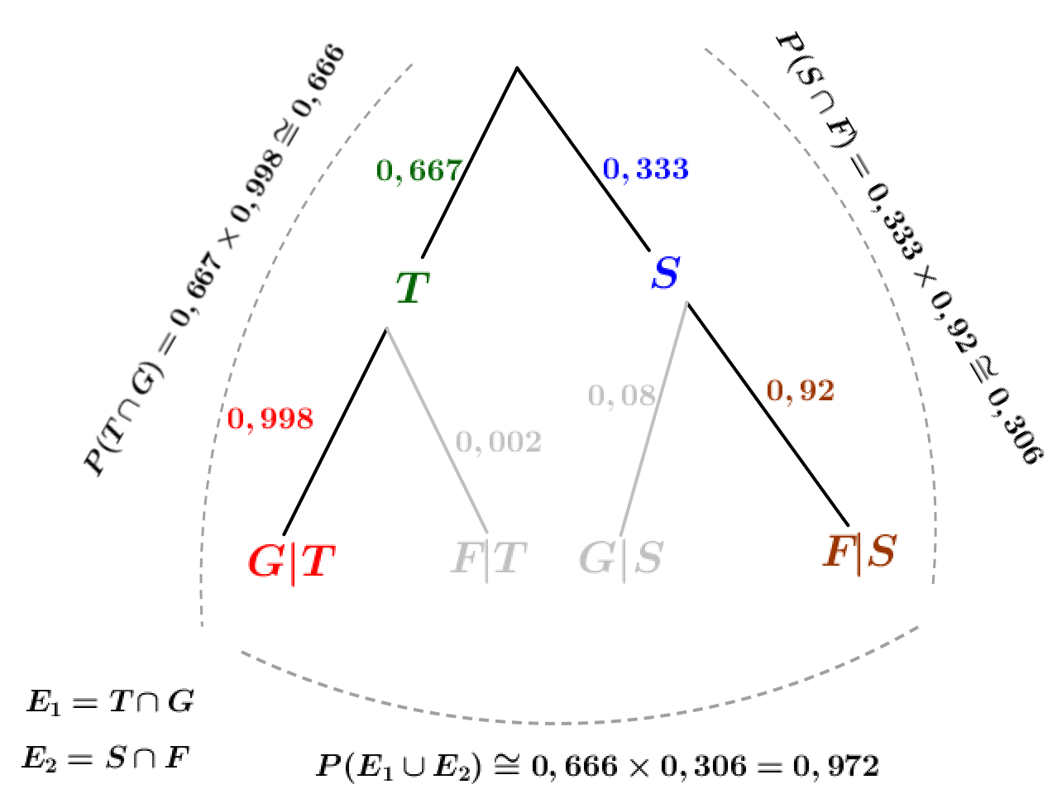
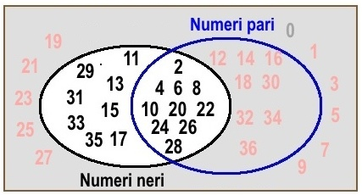
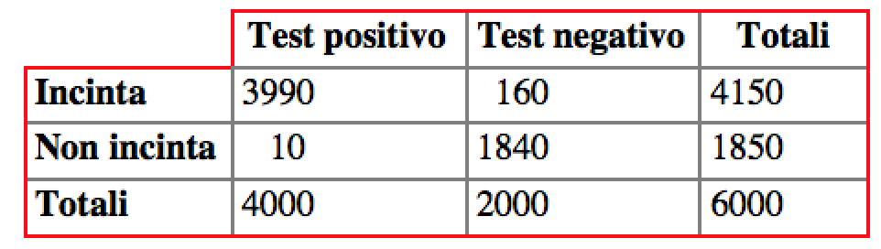
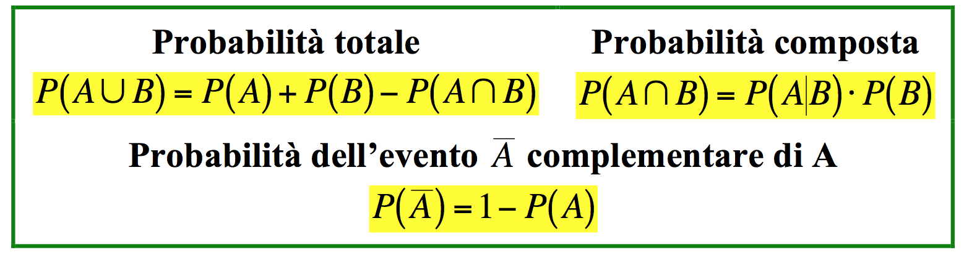
Strumenti essenziali per risolvere problemi
Diagrammi ad albero
Diagrammi di Venn
Tabelle a doppia entrata
Formule

